Slide 1
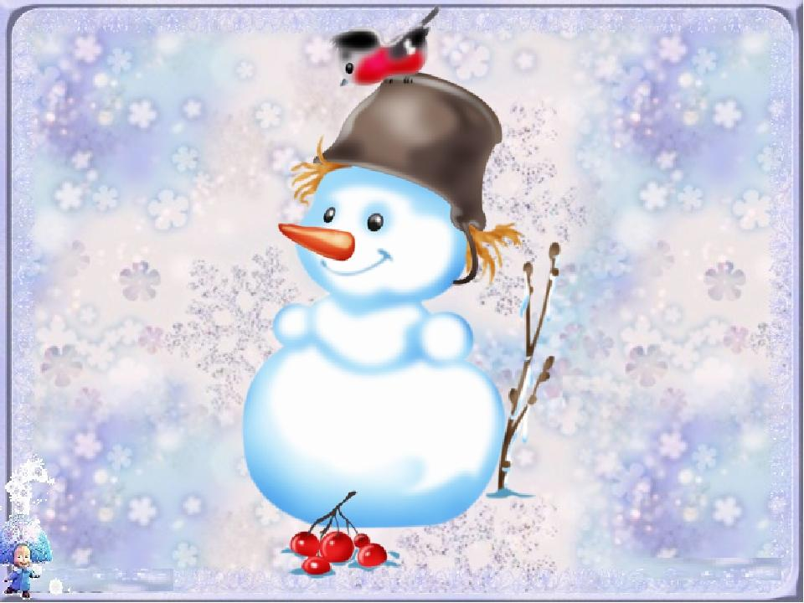
«Вот мы с вами оказались в лесу и я хочу познакомить вас со своим домом. А живу я в лесу, но в лесу не простом, а волшебном, где случаются чудеса, а какие, я вам сейчас расскажу.

Slide 2
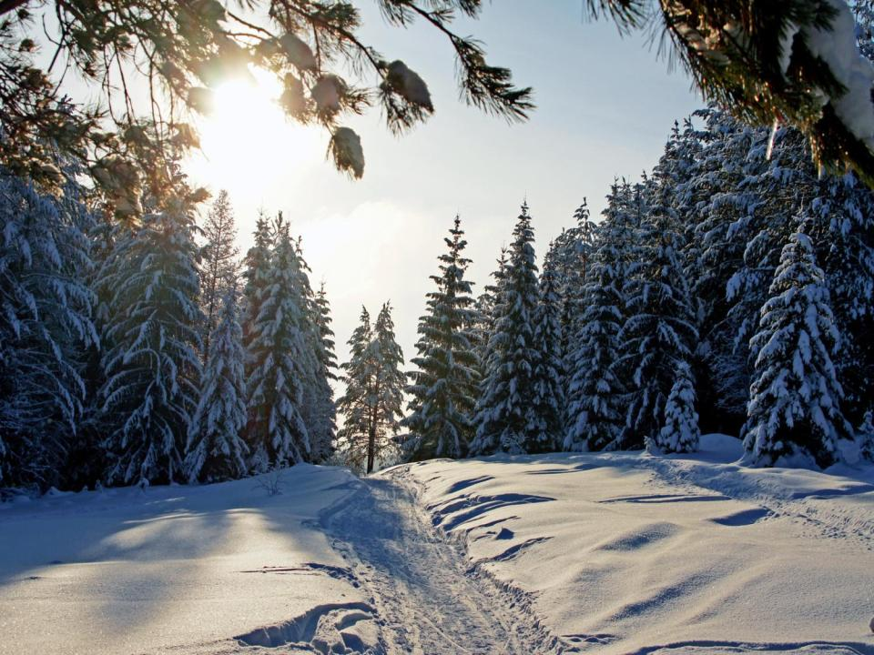
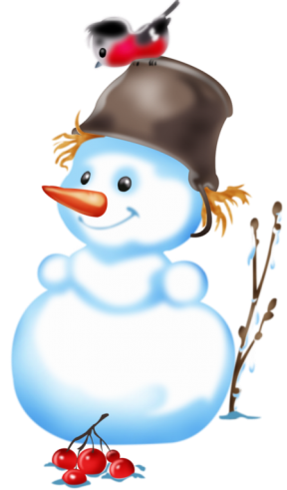
«Посмотрите, ребята, правда очень красивый лес! А как вы думаете какое время года сейчас в волшебном лесу? Почему вы так думаете?»

Slide 3
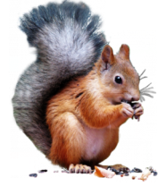
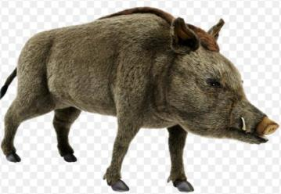
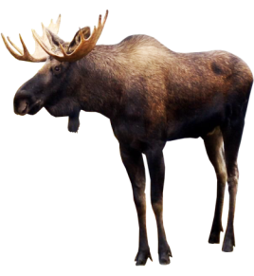
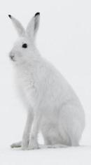
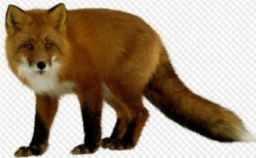
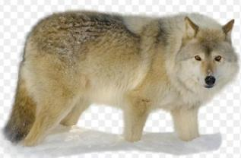

Slide 4
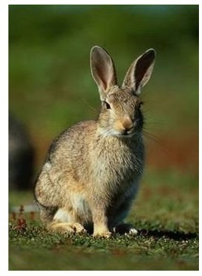
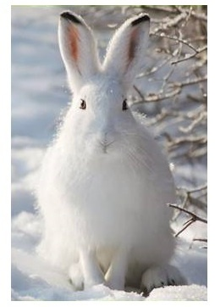

Slide 5
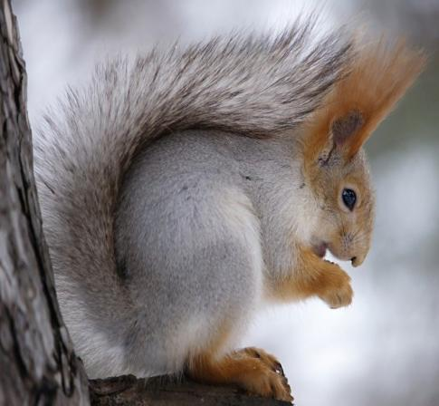
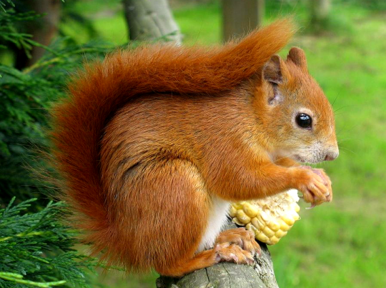

Slide 6
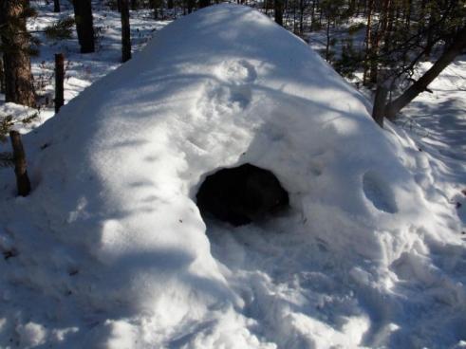
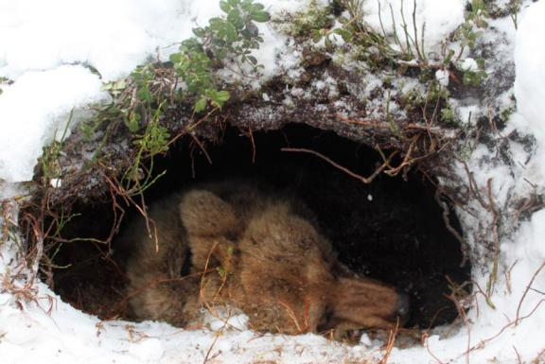

Slide 7
Физкультминутка. На дворе у нас мороз (Дети хлопают себя ладонями по плечам ) Чтобы носик не замерз, Надо ножками потопать (топают ногами) И ладошками похлопать (хлопают) С неба падают снежинки, (плавные движения руками перед собой) Как на сказочной картинке. Будем их ловить руками (хватательные движения руками над головой) И покажем дома маме (показывают ладони) А вокруг лежат сугробы, (потягивания — руки в стороны) Снегом замело дороги. Не завязнуть в поле чтобы, (ходьба на месте с высоким подниманием колен) Поднимаем выше ноги. Мы идем, идем, идем (ходьба на месте) И к себе приходим в дом (дети садятся на свои места)

Slide 8
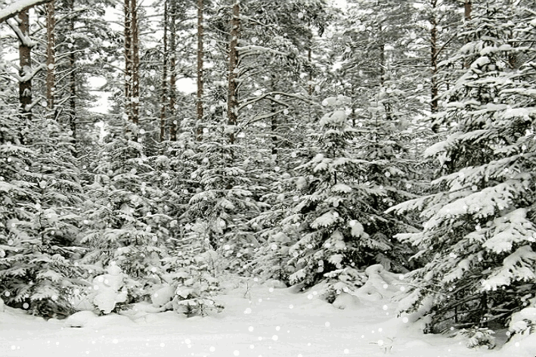
«Правда снегопад – это очень красивое явление природы?».

Slide 9
«Какие вы молодцы, всё запомнили. Можете рассказать про мой лес своим друзьям, родителям, а если будет скучно, зовите в гости, я ещё что-нибудь расскажу. А теперь мне пора, у вас тут тепло и я начинаю таять. До новых встреч! Пока, пока!» Снеговик постепенно исчезает со слайда.

